Slide 3
ANTECEDENTES
La Asociación de Empresarios y Ciudades Hermanas, A.C. (AECHAC) , El Instituto del Deporte de Cuautitlán Izcalli y el Conalep reconocen en los jóvenes un capital que representa un potencial importante en el Desarrollo Económico, Social y Cultural de nuestro Municipio, un tejido social con características que tiene su propia riqueza, con sueños, ilusiones y por que no decirlo carencias y falta de oportunidades de desarrollo.
Es el momento de ALINEAR LOS VECTORES, Enfocándolos a los jóvenes, donde participaran los tres ordenes de Gobierno, el Federal, el Estatal y el Municipal; El Poder Legislativo Federal y Local, los Cabildos; la Sociedad, Empresarios y las Instituciones Educativas del Valle de México. Todos tenemos el mismo objetivo el bien común, el Fomento a los Valores, el Desarrollo Económico y Cultural de nuestro Municipio, a través de la fuerza y energía de la juventud

Slide 4
OBJETIVOS:
Dar a conocer la situación actual y perspectivas del Empleo Juvenil en nuestro Municipio, romper paradigmas y obtener propuestas de los diversos Actores Sociales, para impulsar la Empleabilidad, Productividad y Fomento a los Valores de la Juventud, y la creación de la Ciudad del Conocimiento.

Slide 5
TEMAS
Vinculación del Sector Educativo con el Sector Empresarial.
Apoyo a Jóvenes Construyendo el Futuro Becas, Bolsa de Trabajo y Programas de
Apoyo a la Juventud. Educación Dual
Firma de Convenios de Practicas Profesionales, Estadías Empresariales y Servicio Social.
Capacitación para el Trabajo. Emprendedores, Autoempleo e Incubadoras.
Educación Continua y
Capacitación el Desarrollo
Fundamentales para Juvenil.
Turismo, Recreación y Cultura para la Sociedad Juvenil (TURECURSO).
Deporte Fundamental para el Crecimiento de la Juventud.
Fomento a los Valores y Cultura de la Legalidad.
Prevención Social del Delito.

Slide 6
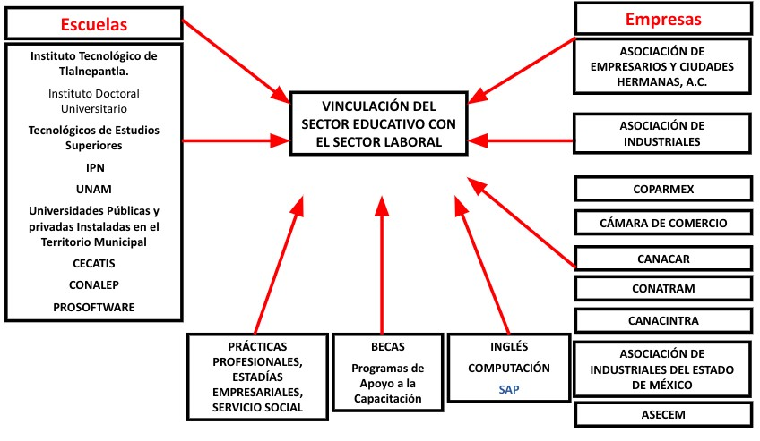
CIUDAD DEL CONOCIMIENTO

Slide 7
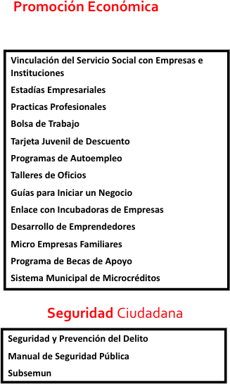
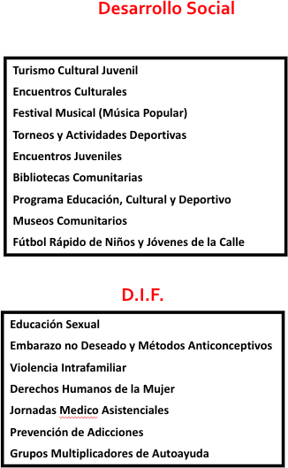
PROGRAMA MUNICIPAL DE LA JUVENTUD

Slide 8
